Slide 1
Sociální skupiny
přednáška

Slide 2
POJMY
Sociální skupina, agregát, pospolitost, dav, komunita, obyvatelstvo, veřejnost, sociální role, organizace, instituce, byrokracie, etiketa společenského chování.

Slide 3
Kredity
Příspěvek k diskusi:
„ Chci být součásti skupiny“ 10 kreditů
„ Jakou roli chci hrát“ 10 kreditů
„ Ach ta byrokracie“ 10 kreditů
Prezentace:
Etiketa společenského chování je důležitá norma společenského života 14 kreditů
Příspěvek k tématu:
Na základě prezentace vyřeš úkoly k příběhu. 5 kreditů
Scénka:
. Sehraná scénka na zadané téma etiketa společenského chování 5 kreditů

Slide 4
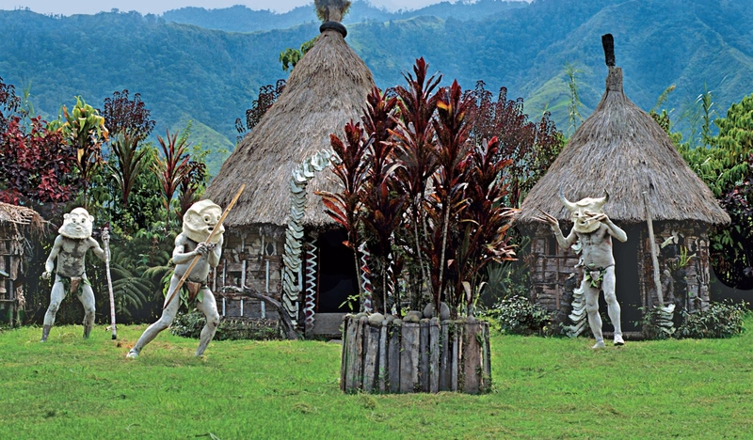
PŘÍBĚH
č.1

Slide 5
SOCIÁLNÍ SKUPINY
„Jde o relativně stabilní sociální útvar tvořený alespoň třemi lidmi spojenými vzájemnými vztahy, kterými se odlišují od jiných skupin ve společnosti“.¹
Urban, L., Sociologie trochu jinak

Slide 6
Úkol: V příběhu označ tyto osoby a zdůvodni svůj výběr!
Vůdce (dominující osobnost)
Aktivní osoby (dostatečně se identifikují s ideologií)
Nejnižší polohy osob

Slide 7
Úkol: V příběhu označ znaky skupiny a zdůvodni svůj výběr!
relativní stabilita
skupinová identita
řád
specifická komunikace
struktura
společná činnost
autostereotyp
heterostereotyp

Slide 8
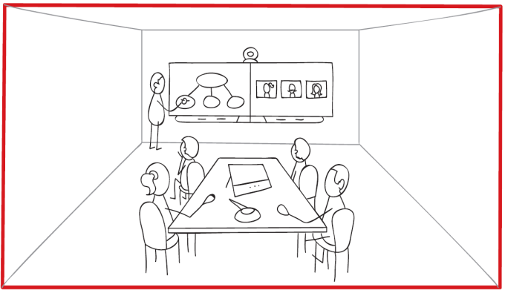
SKUPINOVÉ JEDNÁNÍ
č.3

Slide 9
INSTITUCE_ORGANIZACE_BYROKRACIE

Slide 10
INSTITUCE
„Obecně praktikovaný, racionálně zdůvodněný mechanismus (způsob jednání, komplex norem), který slouží k uspokojování určité potřeby společnosti a jejich členů.“²
Urban, L., Sociologie trochu jinak

Slide 11
ORGANIZACE
„Organizaci chápeme jako formalizovaný, racionálně uspořádaný sociální útvar s určitým počtem členů, dělbou rolí, hierarchickým rozdělením autority a vnitřní dělbou práce, který je orientovaný na cíl.“³
Urban, L., Sociologie trochu jinak

Slide 12
Organizace x instituce
Instituce představují způsoby, jak co dělat.
X
Organizace je produktem spojení lidí za účelem výkonu společné činnosti.

Slide 13
BYROKRACIE
„Formalizovaný hierarchický systém nadřazenosti a podřízenosti.“⁴
Urban, L., Sociologie trochu jinak

Slide 14
Úkol: Po přečtení teoretického pojednání , napiš konkrétní příklady!
č.2

Slide 15
ŠKOLSTVÍ
Základní škola
Střední škola
Vysoká škola
Předškolní zařízení

Slide 16
ETIKETA
„Je to soubor historicky vytvářených a tradicí ustálených pravidel chování“⁵
Špaček, L., Velká kniha etikety

Slide 17
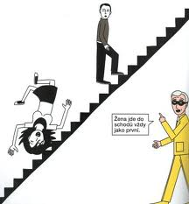
č.4

Slide 18
POSPOLITOST
„Lidé žijící na jednom místě, jsou k sobě volně poutáni například příbuzenstvím, sousedstvím, přátelstvím“⁶

Slide 19
DAV
„Dav můžeme charakterizovat jako větší množství lidí, viditelně a přechodně shromážděných na určitém místě, reagující na stejný podnět.“⁸

Slide 20
Komunita
„Je relativně uzavřené seskupení lidí se společným majetkem, bydlením, samostatným hospodařením, specifickými hodnotami, kteří navíc žijí částečně odděleně od většinové společnosti.“ ⁹

Slide 21
ZDROJE
Obrázky:
č. 1 Bahenní lidé. 2013. Dostupné z: http://media.novinky.cz/330/303303-original1-96nru.jpg
č. 2 Drsná škola. 2013. Dostupné z: http://www.comicscentrum.cz/images/Drsna_skola_obalka_Comics_Centrum.jpg
č. 3 Skupinové jednání. 2014. Dostupné z: http://www.ictmanazer.cz/wp-content/uploads/2014/05/1b.png
č. 4 Komiksová etiketa. 2013. Dostupné z:http://www.daemon.cz/img/gallery/hirez/16828_3.jpg
Citace:
Urban, L. Sociologie trochu jinak, 2. Rozšířené vydání : Grada, České Budějovice, 2011, s. 182.
Tamtéž. s. 207
Tamtéž. s. 207
Tamtéž. s. 210
Špaček, L. Velká kniha etikety: Mladá Fronta, Praha, 2005, s. 6
Pospolitost. 2013. /cit. 13-10-22/. Dostupné z: http://slovnik-cizich-slov.abz.cz/web.php/slovo/pospolitost
Urban, L. Sociologie trochu jinak, 2. Rozšířené vydání: Grada, České Budějovice, 2011, s. 192
Urban, L. Sociologie trochu jinak, 2. Rozšířené vydání: Grada, České Budějovice, 2011, s. 192
Tamtéž. s. 192
Použitá literatura:
Buriánek, j. Sociologie: Fortuna, Praha 2001
Gillernová, I. Buriánek, J. Základy psychologie sociologie: Praha 1995
Odmaturuj ze společenských věd: Didaktis, Brno 2003
Osborne, R. Loon,B. Sociologie: Portál, Praha, 2001
Špaček, L. Velká kniha etikety: Mladá Fronta, Praha, 2005
Urban, L. Sociologie trochu jinak, 2. Rozšířené vydání: Grada, České Budějovice, 2011
Základy sociologie. 2013. Dostupné z: http://seminarky.cz/Zaklady-sociologie-5583,

